Slide 1
Київський велобум 1890-х: проект пересувної виставки
Ольга Мартинюк
НТУУ "Київський політехнічний інститут

Slide 2
Публічна історія:
- історія для суспільних змін
- зберігається критичність академічної історії
- експериментальні медіуми передачі інформації
- учасницький підхід, багатостороння взаємодія

Slide 3
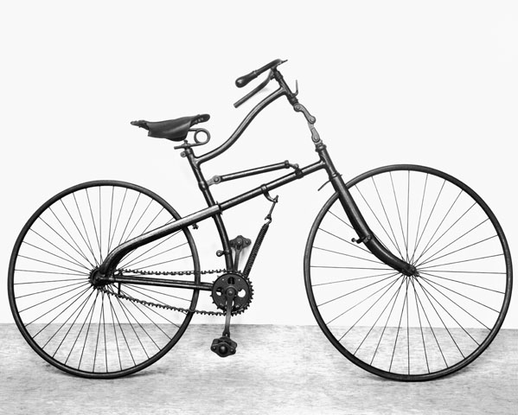
Велобум 1890х у світі
- Винахід безпечної моделі велосипеда
- Масове фабричне виробництво
- Велоентузіазм
- Інновація та експеримент

Slide 4


Київський велобум 1890х

Slide 5




Велобум 1890х у Києві: реклама

Slide 6

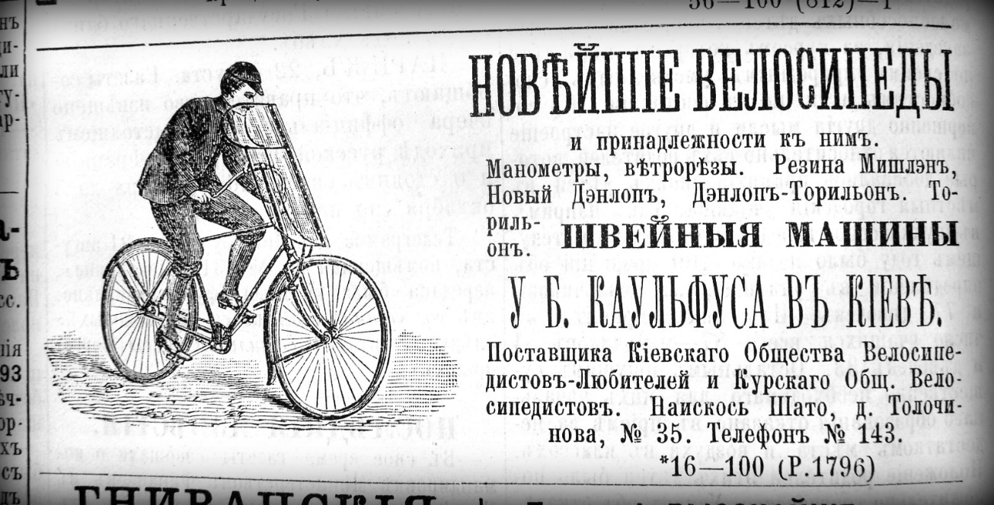

Моделі велосипедів

Slide 7
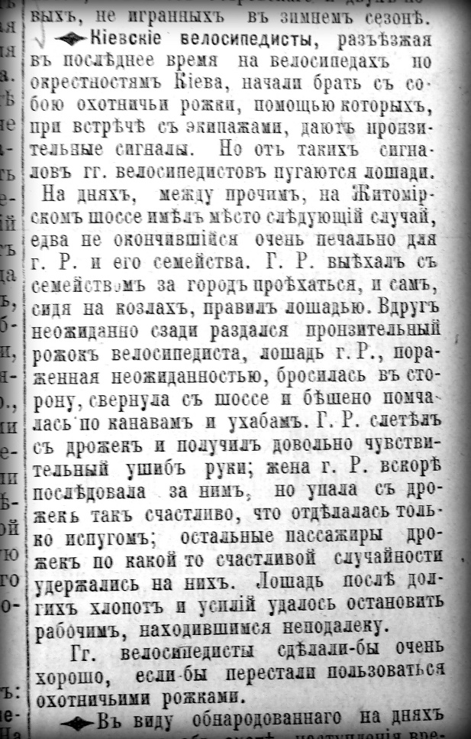
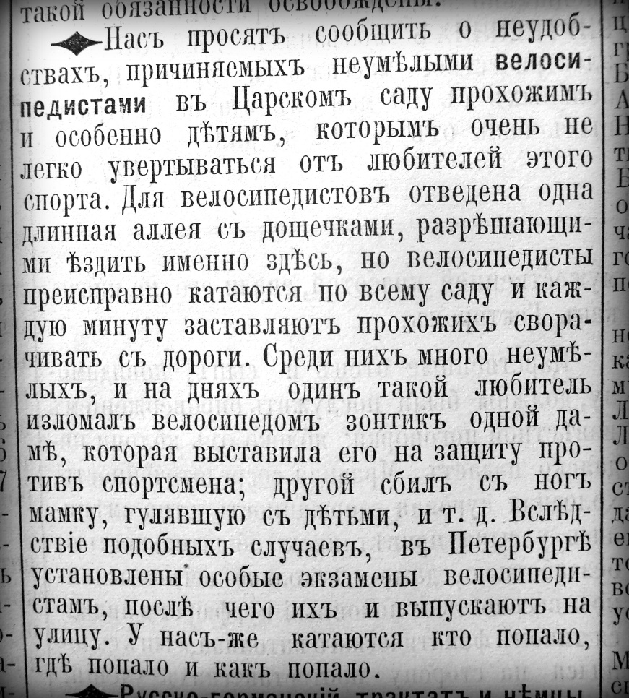
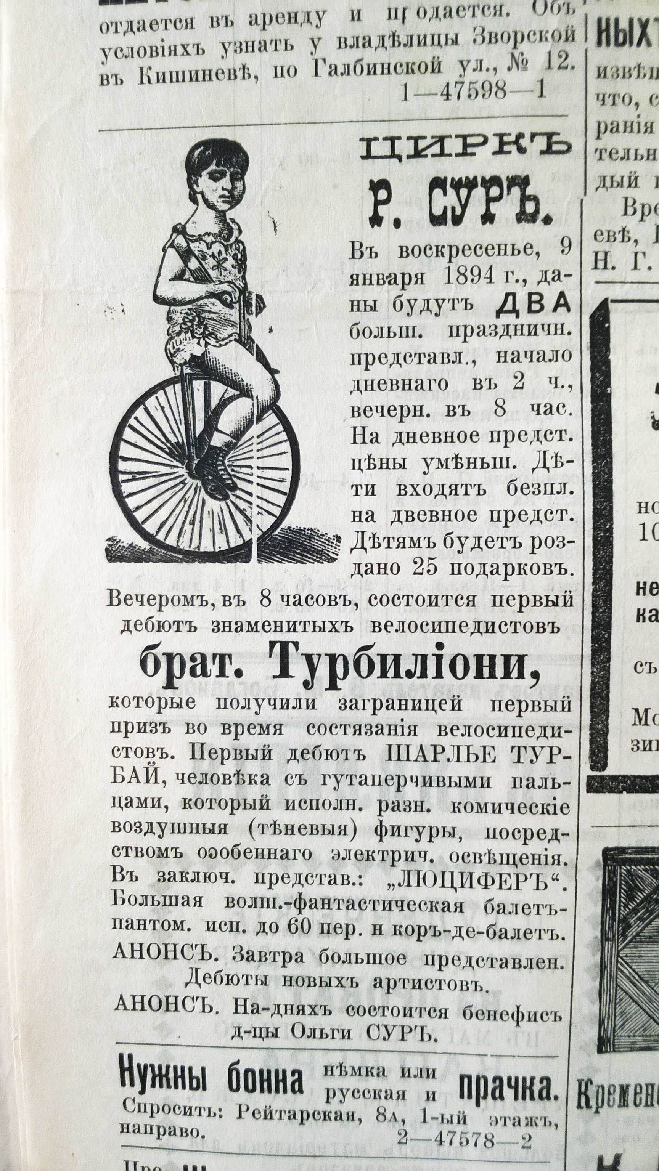
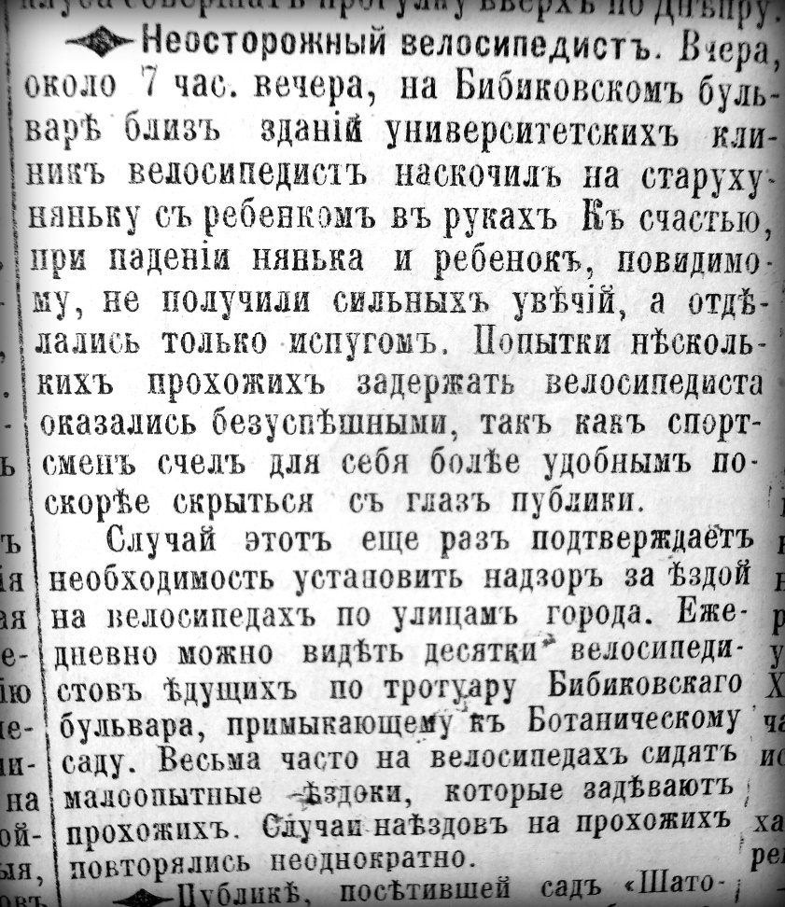
Дискусії у пресі
Для чого велосипед?
Хто може на ньому їздити?
Конфлікти
Цікавинки
Екскурсії за місто
Соціальне життя велосипедного товариства
Розвиток міста
Велосипед у глобальному вимірі

Slide 8
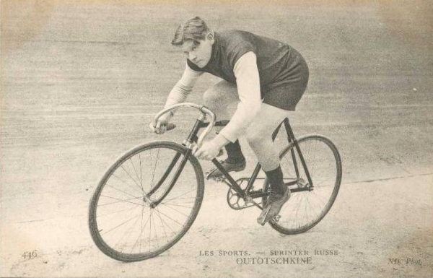
Для чого велосипед?
Дослідницький інтерес
Військо
Спорт
Відпочинок
Міський транспорт

Slide 9

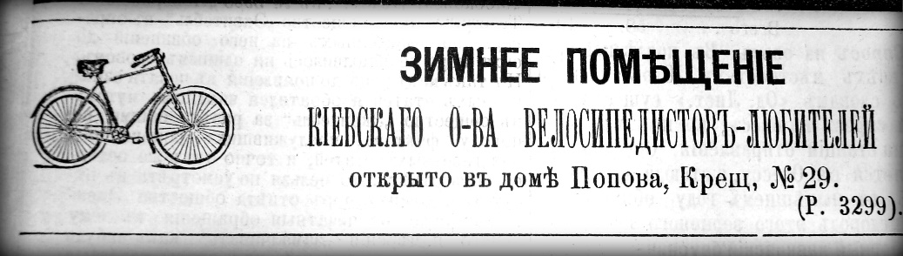
Київське товариство велосипедистів-любителів
Заможне, впливове й елітарне
Три власних приміщення, понад 100 членів у 1893 р.
Підозра збоку влади в неблагонадійності

Slide 10
Київське товариство велосипедистів-любителів
Киевский генерал-губернатор:
«нахожу, что, судя по составу учредителей, проектируемое общества велосипедистов будет иметь польско-еврейский характер, а потом полагал бы ходатайство об учреждении этого общества отклонить».

Slide 11


Циклодром

Slide 12
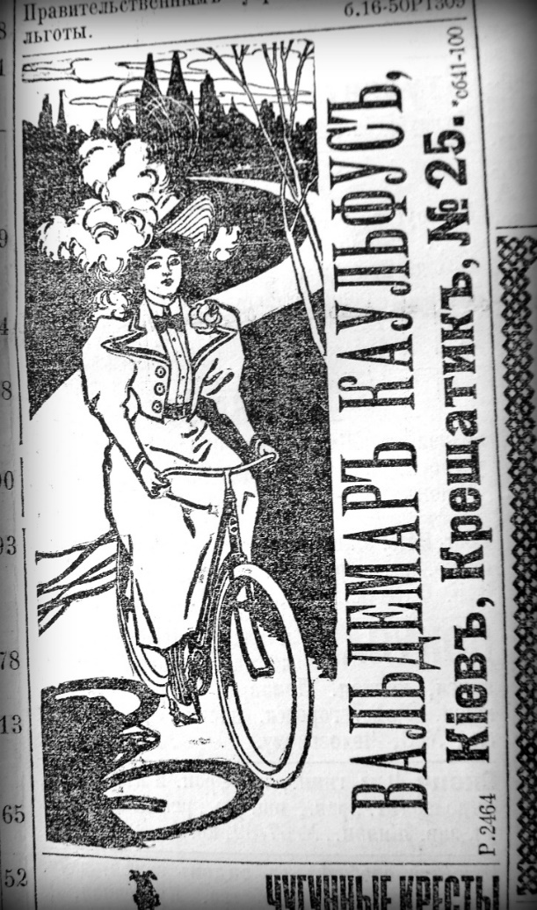


Чи можна їздити жінкам на велосипедах?

Slide 13


Дорожні правила
1896
Велосипед прокладає шлях автомобілю
Забороняється:
їздити по тротуару,
їздити з голим торсом,
Їздити поруч із пішою прощею
лякати коней гудками
обганяти візників з лівого боку
їздити на велосипеді неповнолітнім

Slide 14
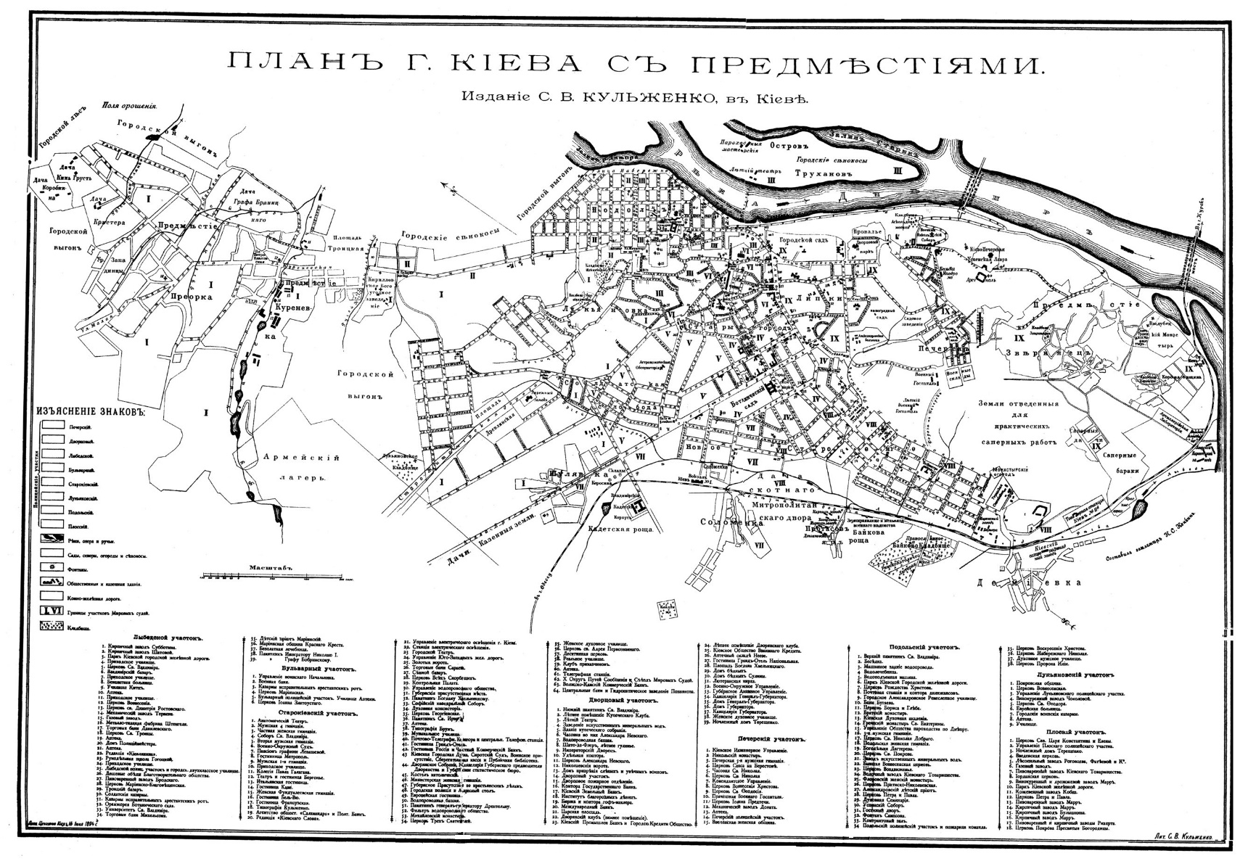
маршрути
??

Slide 15
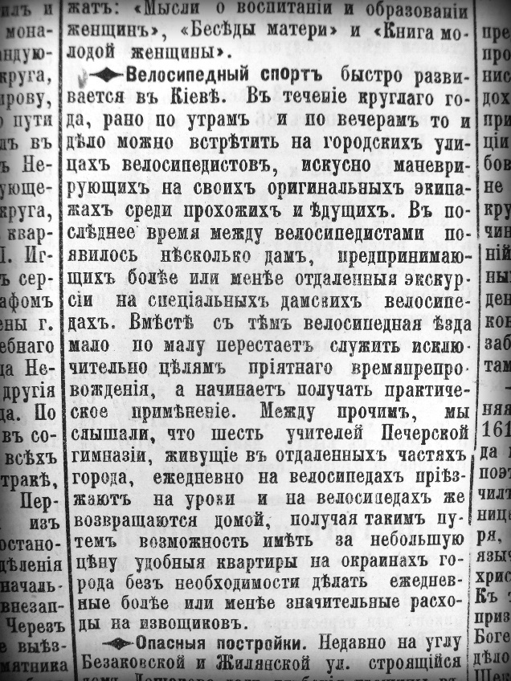
Велосипед як міський транспорт
«Между прочим, мы слышали, что шесть учителей Печерской гимназии, живущие в отдаленных частях города, ежедневно на велосипедах приезжают на уроки и на велосипедах же возвращаются домой, получая таким путем возможность иметь за небольшую цену удобные квартиры на окраинах города без необходимости делать ежедневные более или менее значительные расходы на извозчиков»

Slide 16
Велосипед як заміський транспорт
«Особенно часты сделались поездки в Житомир, благодаря сравнительно большим удобствам езды по Житомирскому шоссе; но нередкостью было встретить наших велосипедистов, едущих на своих оригинальных экипажах в Умань, Бердычев и друг. города Киевской губернии»

Slide 17
Виставка про Київський велобум
Партисипативність
  “прохідні” локації
  пересувний формат
  екскурсії пізньоімперськими маршрутами
Цифрові медіа
  Інтерактивна карта веломаршрутів
  Виставка без артефактів

Slide 18
Можливі месиджі
Велосипед – давній і вживаний вид транспорту в Києві
Появився на дорогах раніше, ніж автомобіль
Велосипед – це престижно
Горбистий ландшафт – не перешкода для далеких поїздок
Київ – зручне місто для велотранспорту
Велосипед може бути інструментом демократичних змін, включення соціальних і гендерних меншин у спільний публічний простір
Велосипедна їзда не може існувати поза державною політикою

Slide 19
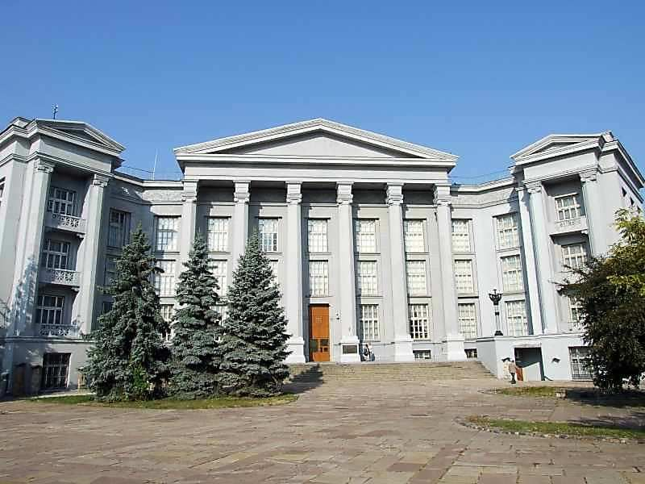
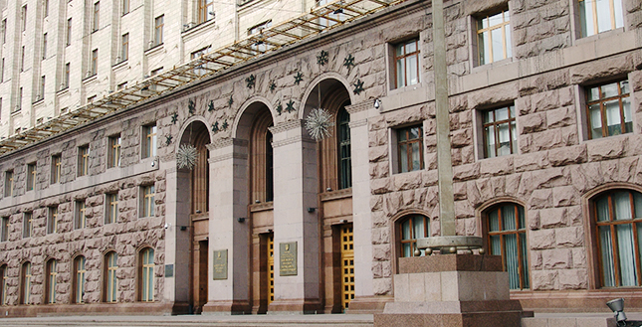
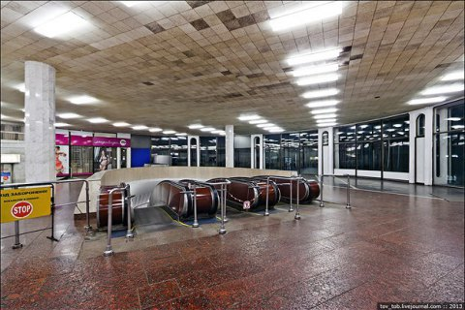
Запропонуй локацію!
Площадка перед КМДА
Метро?
Нацмузей історії України

Slide 20
Дякую!
Прошу надсилати відгуки та запитання на адресу olha.v.martynyuk@gmail.com
facebook: olha martynyuk

